Slide 1


Χρήση Υπηρεσιών Ιστού
Κεφάλαιο 13
Python για Όλους
www.py4e.com
Notes:
Σημείωση από τον Chuck. Εάν χρησιμοποιείτε αυτό το υλικό, μπορείτε να αφαιρέσετε το λογότυπο UM και να το αντικαταστήσετε με το δικό σας, αλλά διατηρήστε το λογότυπο CC-BY στην πρώτη σελίδα καθώς την/τις σελίδα/ες αναγνώρισης.

Slide 2
Δεδομένα στον Ιστό
Με το HTTP Αίτημα/Απάντηση καλά κατανοητό και καλά υποστηριζόμενο, υπήρξε μια φυσική κίνηση προς την ανταλλαγή δεδομένων μεταξύ προγραμμάτων, που χρησιμοποιούν αυτά τα πρωτόκολλα
Χρειάστηκε να καταλήξουμε/συμφωνήσουμε σε έναν τρόπο αναπαράστασης των δεδομένων που μεταφέρονται μεταξύ εφαρμογών και μεταξύ δικτύων
Υπάρχουν δύο συνήθης μορφές: XML και JSON

Slide 3


Αποστολή Δεδομένων Μέσω του «Ιστού"
Πίνακας
PHP
Αντικείμενο JavaScript
{
"name" : "Chuck",
"phone" : "303-4456"
}
Λεξικό Python
Java
HashMap
Γνωστό και ως «Wire Protocol» (Πρωτόκολλο Καλωδίων) - Τι στέλνουμε στο "καλώδιο"

Slide 4

Συμφωνία για το “Wire Format” (Διαμόρφωση Καλωδίου)
<άτομο>
<όνομα>
Chuck
</όνομα>
<τηλέφωνο>
303 4456
</τηλέφωνο>
</άτομο>
Απο-σειριοποίηση
Λεξικό Python
Java
HashMap
Σειριοποίηση
XML

Slide 5
Συμφωνία για το “Wire Format” (Διαμόρφωση Καλωδίου)
{
"όνομα" : "Chuck",
"τηλέφωνο" : "303-4456"
}
Απο-σειριοποίηση
Λεξικό Python
Java
HashMap
Σειριοποίηση
JSON

Slide 6
XML
Επισήμανση δεδομένων προς αποστολή σε όλο το δίκτυο...
http://en.wikipedia.org/wiki/XML

Slide 7
XML «Στοιχεία» (ή Κόμβοι)
<άνθρωποι>
<άτομο>
<όνομα>Chuck</όνομα>
<τηλέφωνο>303 4456</τηλέφωνο>
</άτομο>
<άτομο>
<όνομα>Noah</όνομα>
<τηλέφωνο>622 7421</τηλέφωνο>
</άτομο>
</άνθρωποι>
Απλό Στοιχείο
Σύνθετο Στοιχείο

Slide 8
eXtensible Markup Language (επεκτάσιμη γλώσσα σήμανσης)
Πρωταρχικός σκοπός είναι να βοηθήσει τα συστήματα πληροφοριών να μοιράζονται δομημένα δεδομένα
Ξεκίνησε ως απλοποιημένο υποσύνολο της Γενικευμένο Πρότυπο Γλώσσας Σήμανσης (Standard Generalized Markup Language - SGML) και έχει σχεδιαστεί για να είναι ευανάγνωστο από τον άνθρωπο
http://en.wikipedia.org/wiki/XML

Slide 9
Βασικά της XML
Ετικέτα Έναρξης
Ετικέτα Τέλους
Περιεχόμενο κειμένου
Ιδιότητα
«Αυτοκλεινόμενη» Ετικέτα
<άτομο>
<όνομα>Chuck</όνομα>
<τηλέφωνο type="intl">
+1 734 303 4456
</τηλέφωνο>
<email hide="yes" />
</άτομο>

Slide 10
Λευκός Χώρος (Μη ορατοί χαρακτήρες)
<άτομο>
<όνομα>Chuck</όνομα>
<τηλέφωνο type="intl">
+1 734 303 4456
</τηλέφωνο>
<email hide="yes" />
</άτομο>
Τα άκρα της γραμμής δεν έχουν σημασία. Σε στοιχεία κειμένου οι μη ορατοί χαρακτήρες απορρίπτονται γενικά. Εμείς προσθέτουμε εσοχή μόνο για να είναι πιο εύκολα αναγνώσιμο.
<άτομο>
<όνομα>Chuck</όνομα>
<τηλέφωνο type="intl">+1 734 303 4456</τηλέφωνο>
<email hide="yes" />
</άτομο>

Slide 11
Ορολογία XML
Ετικέτες υποδεικνύουν την αρχή και το τέλος των στοιχείων
Ιδιότητες - Ζεύγη κλειδιών/τιμών στην ετικέτα έναρξης του XML
Σειριοποίηση / Απο- Σειριοποίηση - Μετατροπή δεδομένων ενός προγράμματος σε μια κοινή μορφή που μπορούν να αποθηκευτούν και/ή να μεταδοθούν μεταξύ συστημάτων με τρόπο ανεξάρτητο από τη γλώσσα προγραμματισμού
http://en.wikipedia.org/wiki/Serialization

Slide 12
XML ως Δέντρο
a
<a>
<b>X</b>
<c>
<d>Y</d>
<e>Z</e>
</c>
</a>
b
c
X
d
e
Στοιχεία
Κείμενο
Y
Z

Slide 13
XML Κείμενο και Ιδιότητες
a
<a>
<b w="5">X</b>
<c>
<d>Y</d>
<e>Z</e>
</c>
</a>
b
c
ιδιότητα w
κόμβος κειμένου
5
X
d
e
Στοιχεία
Κείμενο
Y
Z

Slide 14
XML ως Μονοπάτια/Paths
a
<a>
<b>X</b>
<c>
<d>Y</d>
<e>Z</e>
</c>
</a>
b
c
/a/b X
/a/c/d Y
/a/c/e Z
X
d
e
Y
Z
Στοιχεία
Κείμενο

Slide 15
Σχήμα XML
Περιγράφοντας μια «σύμβαση» ως προς το τι είναι αποδεκτό στην XML
http://en.wikipedia.org/wiki/Xml_schema
http://en.wikibooks.org/wiki/XML_Schema

Slide 16
Σχήμα XML
Περιγραφή της αποδεκτής μορφής ενός εγγράφου XML
Εκφράζει περιορισμούς στη δομή και το περιεχόμενο των εγγράφων
Συχνά χρησιμοποιείται για τον καθορισμό μιας «σύμβασης» μεταξύ συστημάτων – «Το σύστημά μου θα δέχεται μόνο XML που συμμορφώνεται με αυτό το συγκεκριμένο Σχήμα».
Εάν ένα συγκεκριμένο κομμάτι XML πληροί τις προδιαγραφές του Σχήματος - λέγεται ότι το «επικυρώνει»
http://en.wikipedia.org/wiki/Xml_schema

Slide 17

Επικύρωση XML
Έγγραφο XML
Επικυρωτής
Σύμβαση Σχήματος XML

Slide 18
Επικύρωση XML
Έγγραφο XML
<άτομο>
<επίθετο>Severance</επίθετο>
<ηλικία>17</ηλικία>
<ημγεννησης>2001-04-17</ημγεννησης>
</άτομο>
Επικυρωτής
Σύμβαση Σχήματος XML
<xs:complexType name="άτομο">
<xs:sequence>
<xs:element name="επίθετο" type="xs:string"/>
<xs:element name="ηλικία" type="xs:integer"/>
<xs:element name="ημγεννησης" type="xs:date"/>
</xs:sequence>
</xs:complexType>

Slide 19
Πολλές Γλώσσες Σχήματος XML
Ορισμός Τύπου Εγγράφου (Document Type Definition - DTD)
- http://en.wikipedia.org/wiki/Document_Type_Definition
Γενικευμένο Πρότυπο Γλώσσας Σήμανσης (ISO 8879:1986 SGML)
- http://en.wikipedia.org/wiki/SGML
Σχήμα XML από το W3C - (XSD)
- http://en.wikipedia.org/wiki/XML_Schema_(W3C)
http://en.wikipedia.org/wiki/Xml_schema

Slide 20
XSD Σχήμα XML (προδιαγραφές W3C)
Θα εστιάσουμε στην έκδοση της Κοινοπραξίας του Ιστού Παγκόσμιας Εμβέλειας (World Wide Web Consortium W3C)
Συχνά ονομάζεται «Σχήμα W3C» επειδή το «Σχήμα» θεωρείται γενικό
Συνηθέστερα ονομάζεται XSD επειδή τα ονόματα αρχείων τελειώνουν σε .xsd
http://www.w3.org/XML/Schema
http://en.wikipedia.org/wiki/XML_Schema_(W3C)

Slide 21
Δομή XSD
<άτομο>
<επίθετο>Severance</επίθετο>
<ηλικία>17</ηλικία>
<ημγέννησης>2001-04-17</ημγέννησης>
</άτομο>
xs:στοιχείο
xs:αλληλουχία
xs:σύνθετοςΤύπος
<xs:complexType name="άτομο">
<xs:sequence>
<xs:element name="επίθετο" type="xs:string"/>
<xs:element name="ηλικία" type="xs:integer"/>
<xs:element name="ημγέννησης" type="xs:date"/>
</xs:sequence>
</xs:complexType>

Slide 22
Περιορισμοί XSD
<xs:element name="άτομο">
<xs:complexType>
<xs:sequence>
<xs:element name= "πλήρες_όνομα" type="xs:string"
minOccurs="1" maxOccurs="1" />
<xs:element name= "όνομα_παιδιού" type="xs:string"
minOccurs="0" maxOccurs="10" />
</xs:sequence>
</xs:complexType>
</xs:element>
<άτομο>
<πλήρες_όνομα>Tove Refsnes</πλήρες_όνομα>
<όνομα_παιδιού>Hege</όνομα_παιδιού>
<όνομα_παιδιού>Stale</όνομα_παιδιού>
<όνομα_παιδιού>Jim</όνομα_παιδιού>
<όνομα_παιδιού>Borge</όνομα_παιδιού>
</άτομο>
http://www.w3schools.com/Schema/schema_complex_indicators.asp

Slide 23
Τύποι ΔεδομένωνXSD
<xs:element name= "πελάτης" type="xs:string"/>
<xs:element name= "έναρξη" type="xs:date"/>
<xs:element name= "ημέναρξης" type="xs:dateTime"/>
<xs:element name= "τιμή" type="xs:decimal"/>
<xs:element name= "εβδομάδες" type="xs:integer"/>
<πελάτης>John Smith</πελάτης>
<έναρξη>2002-09-24</έναρξη>
<ημέναρξης>2002-05-30T09:30:10Z</ημέναρξης>
<τιμή>999.50</τιμή>
<εβδομάδες>30</εβδομάδες>
Είναι σύνηθες να αναπαρίσταται ο χρόνος σε UTC/GMT, δεδομένου ότι οι διακομιστές είναι συχνά διασκορπισμένοι σε όλο τον κόσμο
http://www.w3schools.com/Schema/schema_dtypes_numeric.asp

Slide 24
ISO 8601 Μορφή Ημερομηνίας/Ώρας
2002-05-30T09:30:10Z
Έτος-μήνας-ημέρα
Ώρα της μέρας
Ζώνη ώρας - συνήθως καθορίζεται σε UTC / GMT και όχι σε τοπική ζώνη ώρας
http://en.wikipedia.org/wiki/ISO_8601
http://en.wikipedia.org/wiki/Coordinated_Universal_Time

Slide 25
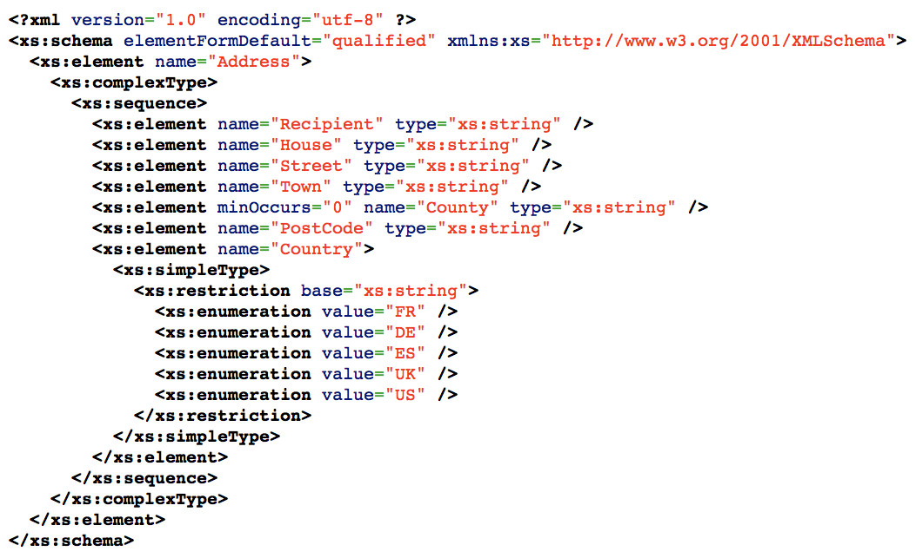
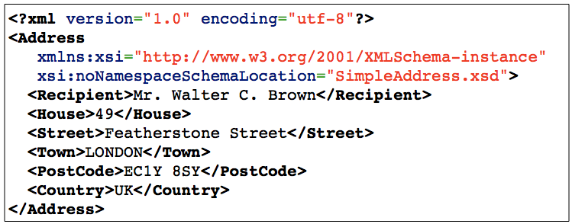

Slide 26
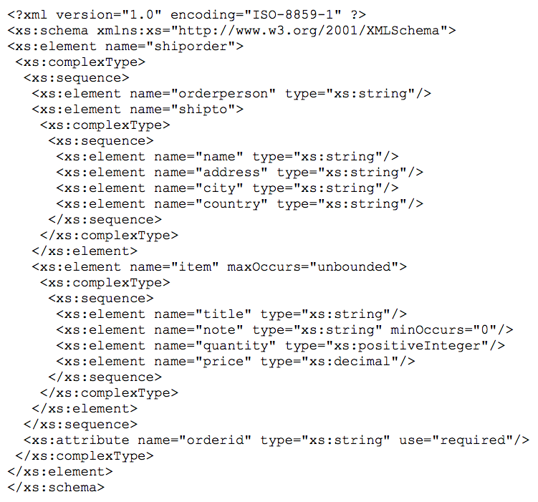
http://www.w3schools.com/Schema/schema_example.asp

Slide 27
import xml.etree.ElementTree as ET
data = '''<άτομο>
<όνομα>Chuck</όνομα>
<τηλέφωνο type="intl">
+1 734 303 4456
</τηλέφωνο>
<email hide="yes"/>
</άτομο>'''
tree = ET.fromstring(data)
print('Όνομα:',tree.find('όνομα').text)
print('Attr:',tree.find('email').get('hide'))
xml1.py

Slide 28
import xml.etree.ElementTree as ET
input = '''<stuff>
<χρήστες>
<χρήστης x="2">
<id>001</id>
<όνομα>Chuck</όνομα>
</χρήστης>
<χρήστης x="7">
<id>009</id>
<όνομα>Brent</όνομα>
</χρήστης>
</χρήστες>
</stuff>'''
stuff = ET.fromstring(input)
lst = stuff.findall('χρήστες/χρήστης')
print('Πλήθος χρηστών:', len(lst))
for στοιχείο in lst:
print('Όνομα', στοιχείο.find('όνομα').text)
print('Id', στοιχείο.find('id').text)
print('Attribute', στοιχείο.get("x"))
xml2.py

Slide 29
Σημειογραφία Αντικειμένου JavaScript - JavaScript Object Notation

Slide 30
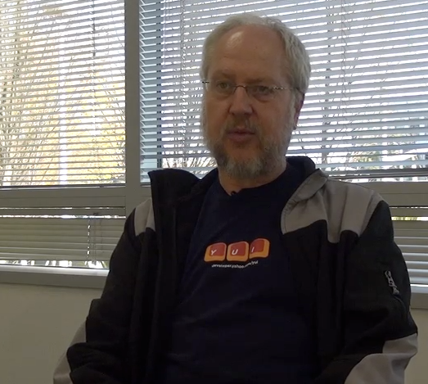
JavaScript Object Notation
Ο Douglas Crockford - “Ανακάλυψε” την JSON
Σημειογραφία σταθερού αντικειμένου σε JavaScript
http://www.youtube.com/watch?v=kc8BAR7SHJI

Slide 31


Slide 32
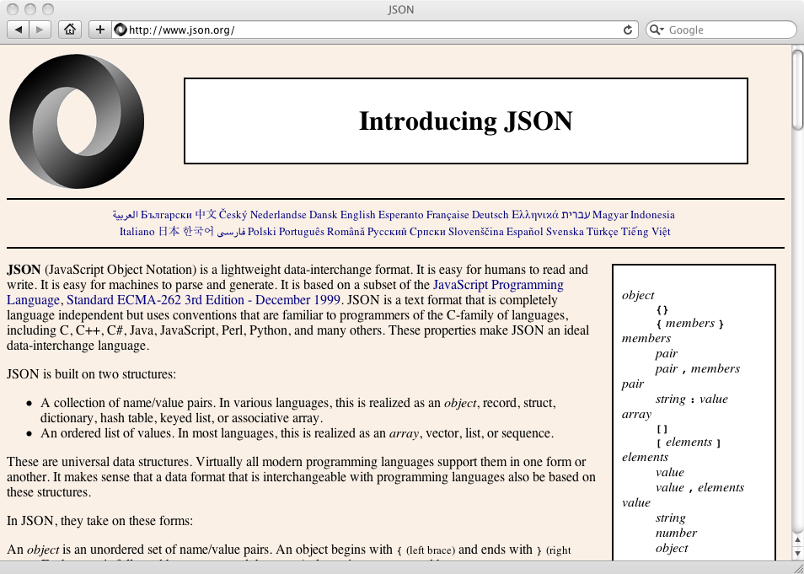

Slide 33
import json
data = '''{
"όνομα" : "Chuck",
"τηλέφωνο" : {
"τύπος" : "intl",
"αριθμός" : "+1 734 303 4456"
},
"email" : {
"κρυφό" : "yes"
}
}'''
info = json.loads(data)
print('Όνομα:',info["όνομα"])
print('Κρυφό:',info["email"]["κρυφό"])
json1.py
Η JSON αναπαριστά τα δεδομένα ως εμφωλευμένες "λίστες" και "λεξικά"

Slide 34
import json
είσοδος = '''[
{ "id" : "001",
"x" : "2",
"όνομα" : "Chuck"
} ,
{ "id" : "009",
"x" : "7",
"όνομα" : "Chuck"
}
]'''
πληροφορία = json.loads(είσοδος)
print('Πλήθος Χρηστών:', len(πληροφορία))
for είδος in πληροφορία:
print('Name', είδος['όνομα'])
print('Id', είδος['id'])
print('Ιδιότητα', είδος['x'])
json2.py
Η JSON αναπαριστά τα δεδομένα ως εμφωλευμένες "λίστες" και "λεξικά"

Slide 35
Προσέγγιση Προσανατολισμένη στην Εξυπηρέτηση
http://en.wikipedia.org/wiki/Service-oriented_architecture

Slide 36

Προσέγγιση Προσανατολισμένη στην Εξυπηρέτηση
Οι περισσότερες μέτριου μεγέθους ή μεγαλύτερες εφαρμογές ιστού χρησιμοποιούν υπηρεσίες
Χρησιμοποιούν υπηρεσίες από άλλες εφαρμογές
- Χρέωση Πιστωτικής Κάρτας
- Συστήματα Κρατήσεων ξενοδοχείων
Οι υπηρεσίες δημοσιεύουν τους «κανόνες» που πρέπει να ακολουθούν οι εφαρμογές για να κάνουν χρήση της υπηρεσίας (API)
Εφαρμογή
APIs
Υπηρεσία
Υπηρεσία

Slide 37
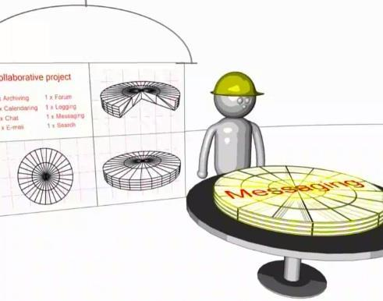
Πολλαπλά Συστήματα
Αρχικά - δύο συστήματα συνεργάζονται και κατανέμουν το πρόβλημα
Καθώς τα δεδομένα / η υπηρεσία γίνονται χρήσιμα - πολλές εφαρμογές θέλουν να χρησιμοποιήσουν τις πληροφορίες / την εφαρμογή
http://www.youtube.com/watch?v=mj-kCFzF0ME
5:15

Slide 38
Υπηρεσίες Ιστού
http://en.wikipedia.org/wiki/Web_services

Slide 39
Διεπαφή Προγράμματος Εφαρμογής (API)
Το ίδιο το API είναι σε μεγάλο βαθμό αφηρημένο διότι καθορίζει μια διεπαφή και ελέγχει τη συμπεριφορά των αντικειμένων που καθορίζονται σε αυτήν τη διεπαφή. Το λογισμικό που παρέχει τη λειτουργικότητα που περιγράφεται από ένα API λέγεται ότι είναι «υλοποίηση» του API. Ένα API συνήθως ορίζεται με βάση τη γλώσσα προγραμματισμού που χρησιμοποιείται για τη δημιουργία μιας εφαρμογής.
Text
http://en.wikipedia.org/wiki/API

Slide 40
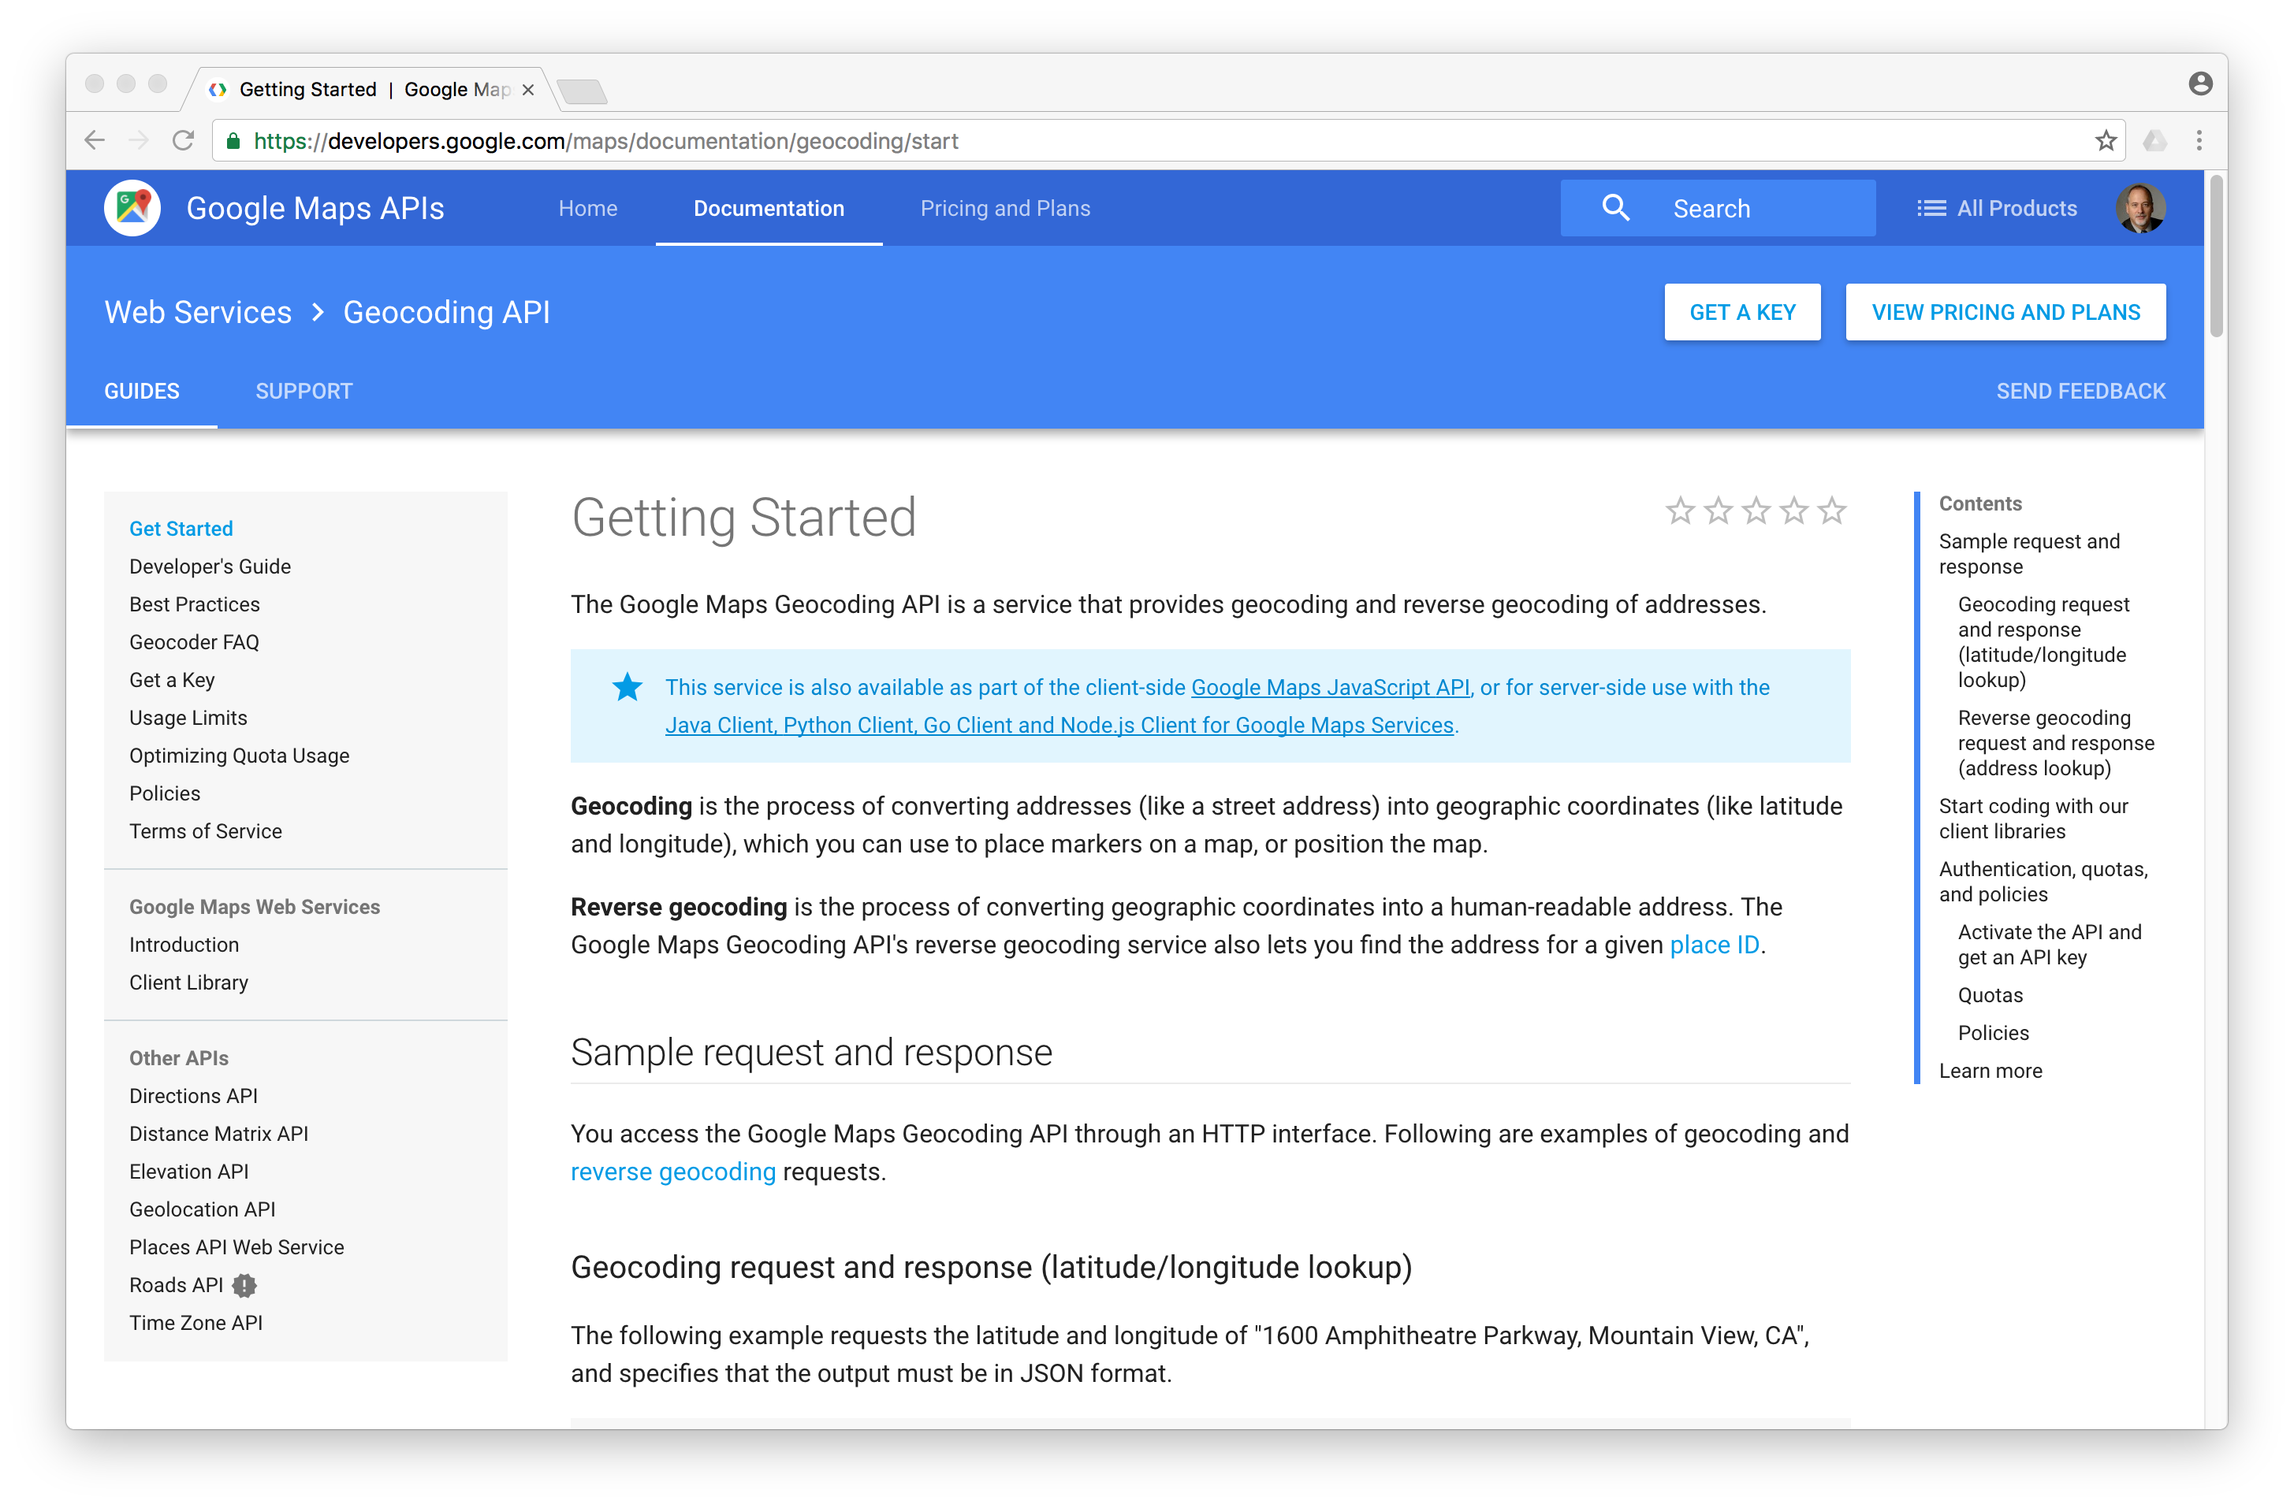
https://developers.google.com/maps/documentation/geocoding/

Slide 41
{
"status": "OK",
"results": [
{
"geometry": {
"location_type": "APPROXIMATE",
"location": {
"lat": 42.2808256,
"lng": -83.7430378
}
},
"address_components": [
{
"long_name": "Ann Arbor",
"types": [
"locality",
"political"
],
"short_name": "Ann Arbor"
}
],
"formatted_address": "Ann Arbor, MI, USA",
"types": [
"locality",
"political"
]
}
]
}
http://maps.googleapis.com/maps/api/geocode/json?address=Ann+Arbor%2C+MI
geojson.py

Slide 42
import urllib.request, urllib.parse, urllib.error
import json
serviceurl = 'http://maps.googleapis.com/maps/api/geocode/json?'
while True:
διεύθυνση = input('Εισάγετε τοποθεσία: ')
if len(διεύθυνση) < 1: break
url = serviceurl + urllib.parse.urlencode({'διεύθυνση': διεύθυνση})
print('Ανάκτηση', url)
uh = urllib.request.urlopen(url)
δεδομένα = uh.read().decode()
print('Ανακτήθηκαν', len(δεδομένα), 'χαρακτήρες')
try:
js = json.loads(δεδομένα)
except:
js = None
if not js or 'status' not in js or js['status'] != 'OK':
print('==== Αποτυχία Ανάκτησης ====')
print(δεδομένα)
continue
lat = js["results"][0]["geometry"]["location"]["lat"]
lng = js["results"][0]["geometry"]["location"]["lng"]
print('Γ.πλάτος ', lat, 'Γ.μήκος ', lng)
τοποθεσία = js['results'][0]['formatted_address']
print(τοποθεσία)
Εισάγετε τοποθεσία: Ann Arbor, MI
Ανάκτηση http://maps.googleapis.com/...
Ανακτήθηκαν 1669 χαρακτήρες
Γ.πλάτος 42.2808256 Γ.μήκος -83.7430378
Ann Arbor, MI, USA
Εισάγετε τοποθεσία :
geojson.py

Slide 43
Ασφάλεια API και περιορισμός πρόσβασης
Οι υπολογιστικοί πόροι για την εκτέλεση αυτών των API δεν είναι «ανέξοδοι»
Τα δεδομένα που παρέχονται από αυτά τα API είναι συνήθως πολύτιμα
Οι πάροχοι δεδομένων ενδέχεται να περιορίσουν τον αριθμό αιτημάτων ανά ημέρα, να απαιτούν ένα «κλειδί» API ή ακόμη και να χρεώνουν τη χρήση
Μπορεί να αλλάξουν τους κανόνες καθώς τα πράγματα εξελίσσονται...

Slide 44
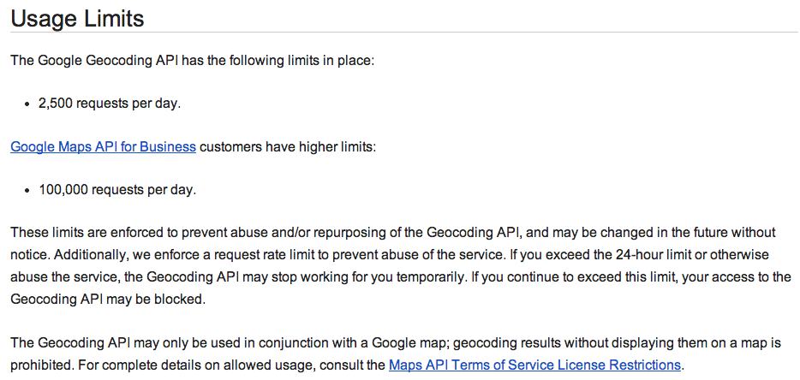

Slide 45
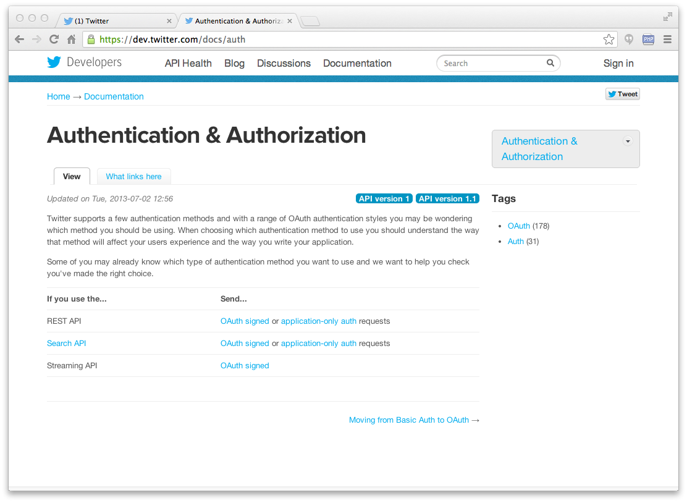

Slide 46
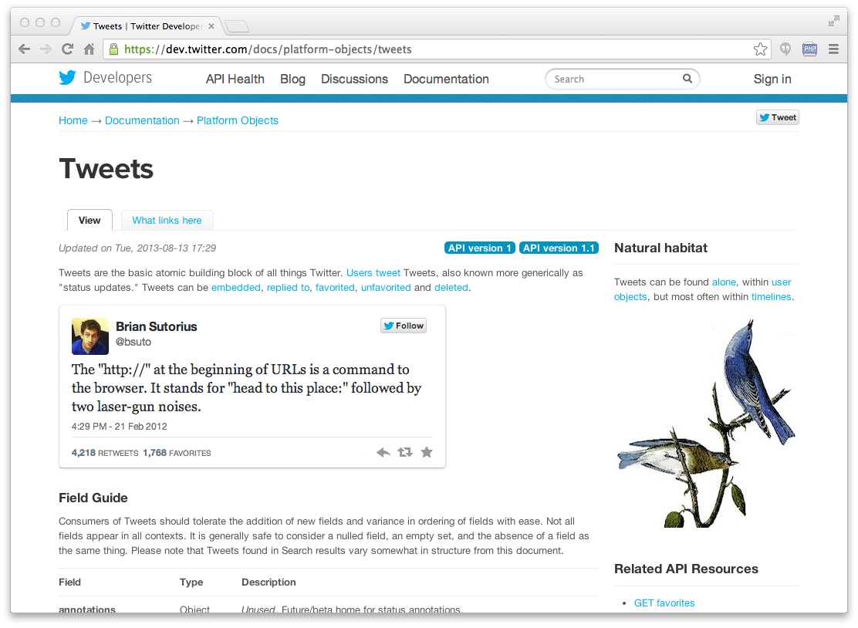

Slide 47
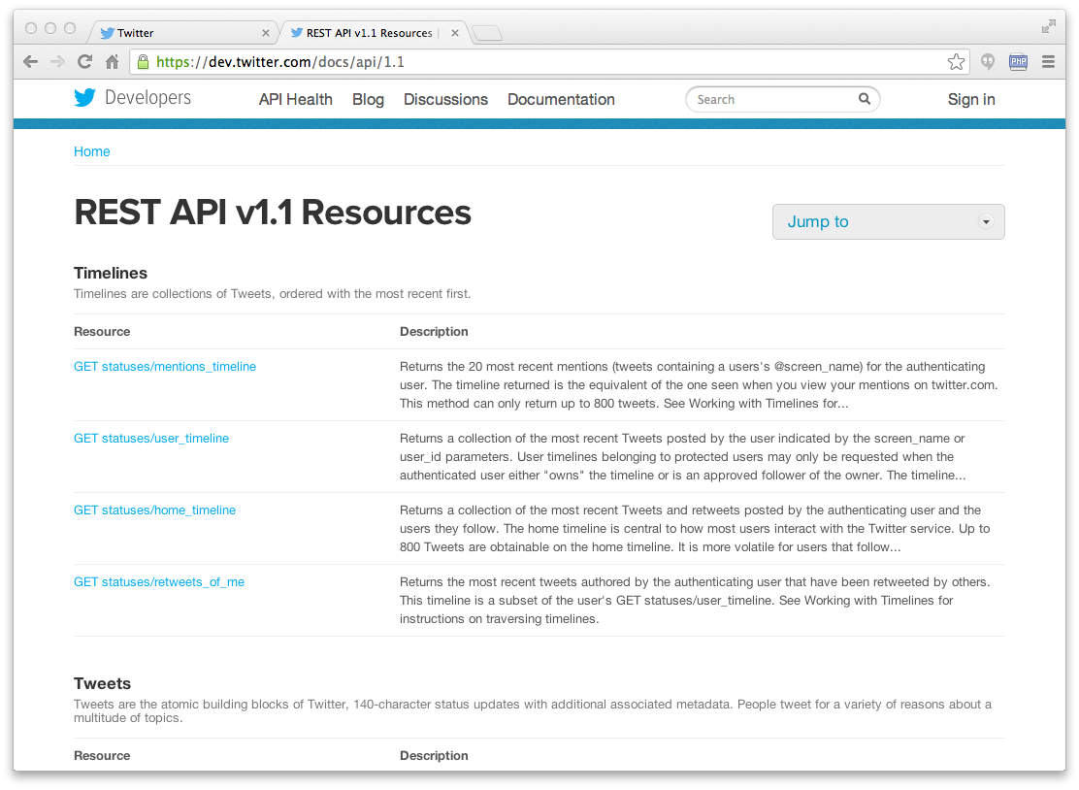

Slide 48
import urllib.request, urllib.parse, urllib.error
import twurl
import json
TWITTER_URL = 'https://api.twitter.com/1.1/friends/list.json'
while True:
print('')
acct = input('Εισάγετε τον λογαριασμό Twitter:')
if (len(acct) < 1): break
url = twurl.augment(TWITTER_URL,
{'screen_name': acct, 'count': '5'})
print('Ανάκτηση', url)
connection = urllib.request.urlopen(url)
data = connection.read().decode()
headers = dict(connection.getheaders())
print('Απομένουν', headers['x-rate-limit-remaining'])
js = json.loads(data)
print(json.dumps(js, indent=4))
for u in js['users']:
print(u['screen_name'])
s = u['status']['text']
print(' ', s[:50])
twitter2.py

Slide 49
Εισάγετε τον λογαριασμό Twitter:drchuck
Ανάκτηση https://api.twitter.com/1.1/friends ...
Απομένουν 14
{
"users": [
{
"status": {
"text": "@jazzychad I just bought one .__.",
"created_at": "Fri Sep 20 08:36:34 +0000 2013",
},
"location": "San Francisco, California",
"screen_name": "leahculver",
"name": "Leah Culver",
},
{
"status": {
"text": "RT @WSJ: Big employers like Google ...",
"created_at": "Sat Sep 28 19:36:37 +0000 2013",
},
"location": "Victoria Canada",
"screen_name": "_valeriei",
"name": "Valerie Irvine",
],
}
Leahculver
@jazzychad I just bought one .__._
Valeriei
RT @WSJ: Big employers like Google, AT&amp;T are h
Ericbollens
RT @lukew: sneak peek: my LONG take on the good &a
halherzog
Learning Objects is 10. We had a cake with the LO,
twitter2.py

Slide 50
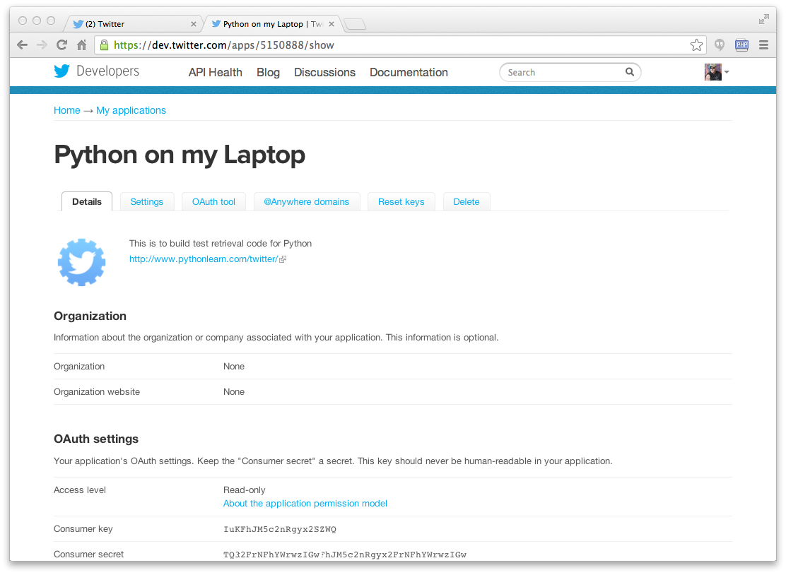

Slide 51
def oauth() :
return { "consumer_key" : "h7Lu...Ng",
"consumer_secret" : "dNKenAC3New...mmn7Q",
"token_key" : "10185562-ein2...P4GEQQOSGI",
"token_secret" : "H0ycCFemmwyf1...qoIpBo" }
hidden.py

Slide 52
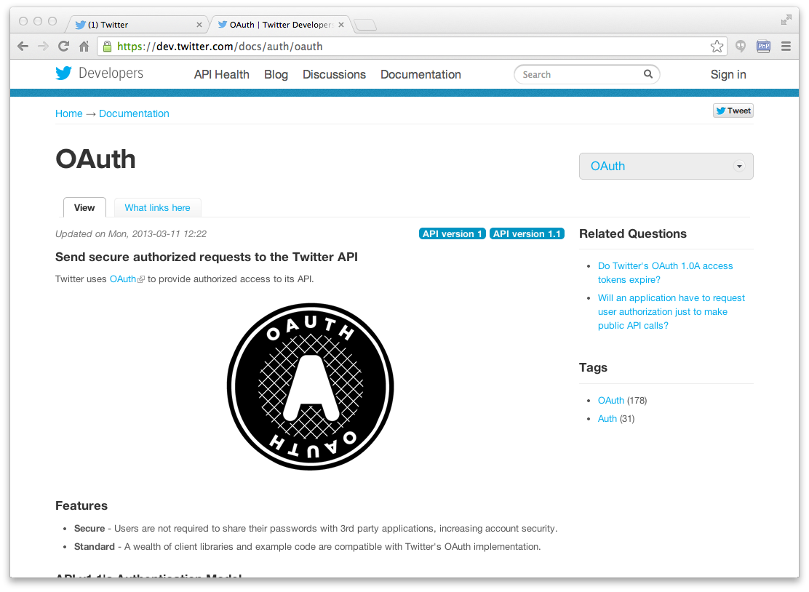

Slide 53
import urllib
import oauth
import hidden
def augment(url, parameters) :
secrets = hidden.oauth()
consumer = oauth.OAuthConsumer(secrets['consumer_key'], secrets['consumer_secret'])
token = oauth.OAuthToken(secrets['token_key'],secrets['token_secret'])
oauth_request = oauth.OAuthRequest.from_consumer_and_token(consumer,
token=token, http_method='GET', http_url=url, parameters=parameters)
oauth_request.sign_request(oauth.OAuthSignatureMethod_HMAC_SHA1(), consumer, token)
return oauth_request.to_url()
twurl.py
https://api.twitter.com/1.1/statuses/user_timeline.json?count=2&oauth_version=1.0&oauth_token=101...SGI&screen_name=drchuck&oauth_nonce=09239679&oauth_timestamp=1380395644&oauth_signature=rLK...BoD&oauth_consumer_key=h7Lu...GNg&oauth_signature_method=HMAC-SHA1

Slide 54
Σύνοψη
Αρχιτεκτονική Προσανατολισμένη στην Υπηρεσία - επιτρέπει σε μια εφαρμογή να χωριστεί σε μέρη και να διανεμηθεί σε ένα δίκτυο
Η Διεπαφή Προγράμματος Εφαρμογών (Application Program Interface API) είναι μια σύμβαση αλληλεπίδρασης
Οι Υπηρεσίες Ιστού παρέχουν υποδομή για εφαρμογές που συνεργάζονται (με API) μέσω δικτύου - το SOAP και το REST είναι δύο στυλ υπηρεσιών Ιστού
Οι XML και JSON είναι μορφές σειριοποίησης

Slide 55
Ευχαριστίες / Συνεισφορές
Αυτές οι διαφάνειες είναι Πνευματική ιδιοκτησία 2010- Charles R. Severance (www.dr-chuck.com) του University of Michigan School of Information και είναι διαθέσιμες υπό την άδεια Creative Commons Attribution 4.0. Παρακαλώ να διατηρήσετε αυτήν την τελευταία διαφάνεια σε όλα τα αντίγραφα του εγγράφου για να συμμορφωθείτε με τις απαιτήσεις απόδοσης της άδειας. Εάν κάνετε κάποια αλλαγή, μη διστάσετε να προσθέσετε το όνομα και τον οργανισμό σας στη λίστα των συντελεστών αυτής της σελίδας καθώς αναδημοσιεύετε το υλικό.
Αρχική ανάπτυξη : Charles Severance, University of Michigan School of Information
Απόδοση στα Ελληνικά: Κιουρτίδου Δ. Κωνσταντία
… Εισαγάγετε νέους Μεταφραστές και άτομα που έχουν συνεισφέρει εδώ
Συνέχεια…

